Slide 1
Потактовая симуляция
Лаборатория суперкомпьютерных технологий для биомедицины, фармакологии и малоразмерных структур
Григорий Речистов
grigory.rechistov@phystech.edu
Notes:
07.04.2014

Slide 2
Вопросы
Свойства «исполняющей» модели (процессор)
Свойства «неисполняющей» модели
Может ли процессор быть промоделирован «неисполняющим» образом?
Лаборатория суперкомпьютерных технологий для биомедицины, фармакологии и малоразмерных структур
2

Slide 3
На предыдущих лекциях
Функциональная модель процессора
Один агент, события на каждом шаге
DES
Много агентов, события «асинхронны», не на каждом шаге
Лаборатория суперкомпьютерных технологий для биомедицины, фармакологии и малоразмерных структур
3

Slide 4
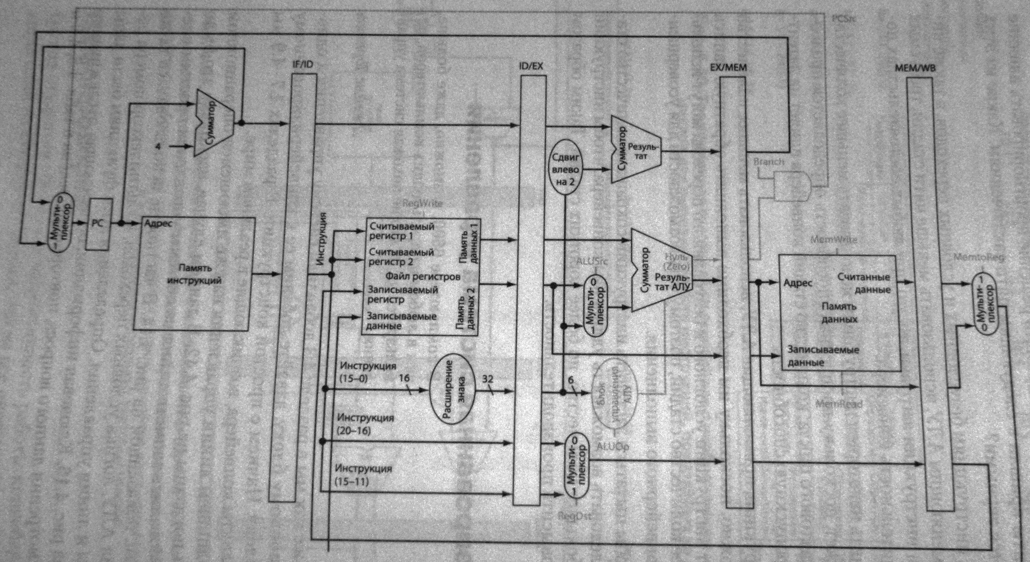
Внутреннее устройство
Иллюстрация взята из [1], стр. 398
Лаборатория суперкомпьютерных технологий для биомедицины, фармакологии и малоразмерных структур
4

Slide 5
DES для потактовых моделей
T_{sim}
Симулируемое время
Лаборатория суперкомпьютерных технологий для биомедицины, фармакологии и малоразмерных структур
5

Slide 6
Проблемы
DES – работает, но предоставляет не ту абстракцию
Хочется видеть «течение» данных между узлами
Мы имеем систему, в которой
Много устройств
Много событий – на каждом такте (почти) все устройства меняют состояние и обмениваются данными
Лаборатория суперкомпьютерных технологий для биомедицины, фармакологии и малоразмерных структур
6

Slide 7
Моделируемая система
Лаборатория суперкомпьютерных технологий для биомедицины, фармакологии и малоразмерных структур
7

Slide 8
Особенности
Множественные входы
Множественные выходы
Обратные дуги передачи сигналов
Различная длительность стадий
Лаборатория суперкомпьютерных технологий для биомедицины, фармакологии и малоразмерных структур
8

Slide 9
Проблемы
Длительность одной операции у разных узлов могут быть различными
Как проверять готовность «медленных» узлов?
Результаты обработки данных должны появляться не ранее, чем на такте, следующим за текущим
Нельзя в произвольном порядке обновлять состояние блоков
Лаборатория суперкомпьютерных технологий для биомедицины, фармакологии и малоразмерных структур
9

Slide 10
Абстрагируемся
Отделим:
Функции узлов
Время, затрачиваемое на их выполнение
Внутреннее состояние узлов
Лаборатория суперкомпьютерных технологий для биомедицины, фармакологии и малоразмерных структур
10

Slide 11
Функциональный элемент
Результат готов «мгновенно» при наличии входных данных
F(x)
Лаборатория суперкомпьютерных технологий для биомедицины, фармакологии и малоразмерных структур
11

Slide 12
Порт
Очередь фиксированной задержки
Ширина N бит, задержка 1 такт
Данные N бит
1 цикл
Лаборатория суперкомпьютерных технологий для биомедицины, фармакологии и малоразмерных структур
12

Slide 13
Правило
Функции не могут соединяться непосредственно друг с другом
F₁(x)
F₂(x)
F₃(x)
Лаборатория суперкомпьютерных технологий для биомедицины, фармакологии и малоразмерных структур
13

Slide 14
Симуляция с портами
Лаборатория суперкомпьютерных технологий для биомедицины, фармакологии и малоразмерных структур
14

Slide 15
Как понять, готовы ли входные данные?
Ready: 1 bit
Data: N bits
Лаборатория суперкомпьютерных технологий для биомедицины, фармакологии и малоразмерных структур
15

Slide 16
Полоса пропускания и латентность в терминах портов
В линии может быть больше одной транзакции в пути
Bw = 32 бит/такт
32 бит
L = 5 тактов
Лаборатория суперкомпьютерных технологий для биомедицины, фармакологии и малоразмерных структур
16

Slide 17
Как это работает?
Раздельные стадии
симуляция функций
симуляция передачи результатов
Лаборатория суперкомпьютерных технологий для биомедицины, фармакологии и малоразмерных структур
17

Slide 18
Симуляция. Шаг № 1 – функции
Лаборатория суперкомпьютерных технологий для биомедицины, фармакологии и малоразмерных структур
18

Slide 19
Симуляция. Шаг № 2 – передача данных
Лаборатория суперкомпьютерных технологий для биомедицины, фармакологии и малоразмерных структур
19

Slide 20
Преимущества
Внутри одной стадии порядок вызова устройств неважен
Гибкая расширяемость
Изолированность узлов позволяет иметь параллельные реализации симулятора
Лаборатория суперкомпьютерных технологий для биомедицины, фармакологии и малоразмерных структур
20

Slide 21
Вложенность абстракции
F₁(x)
F₂(x)
F₂(F₁(x))
Лаборатория суперкомпьютерных технологий для биомедицины, фармакологии и малоразмерных структур
21

Slide 22
Могут ли функциональные элементы иметь память?
Вход
Результат
F₁(x)
Память
Комбинационные и последовательностные логические устройства
Лаборатория суперкомпьютерных технологий для биомедицины, фармакологии и малоразмерных структур
22

Slide 23
Модель задержек
Архитектурное состояние
Функциональная
модель
Модель
задержек
F(x)
Длительность перехода
Лаборатория суперкомпьютерных технологий для биомедицины, фармакологии и малоразмерных структур
23

Slide 24
Реализации на FPGA
Схожая структура хозяина и моделируемой системы
Возможность сделать параллельную реализацию модели
Однако добиться соотношения «1 такт FPGA == 1 такт модели» затруднительно
Модель может и не вместиться на чип
Лаборатория суперкомпьютерных технологий для биомедицины, фармакологии и малоразмерных структур
24

Slide 25
Схема № 1
На работу каждого узла отводится N тактов – по скорости самого медленного узла
Фиксируем-ограничиваем скорость модели сверху
Лаборатория суперкомпьютерных технологий для биомедицины, фармакологии и малоразмерных структур
25

Slide 26
Схема № 1
Лаборатория суперкомпьютерных технологий для биомедицины, фармакологии и малоразмерных структур
26

Slide 27
Схема № 2
Каждый узел сообщает о готовности результатов центру синхронизации
По готовности всех узлов продвигается симулируемое время
Дополнительная сложность в синхронизации
Лаборатория суперкомпьютерных технологий для биомедицины, фармакологии и малоразмерных структур
27

Slide 28
Схема № 2
Лаборатория суперкомпьютерных технологий для биомедицины, фармакологии и малоразмерных структур
28

Slide 29
Схема № 3
Используем порты
Каждое устройство независимо от остальных
Текущий такт передаётся как часть информации по портам
Лаборатория суперкомпьютерных технологий для биомедицины, фармакологии и малоразмерных структур
29

Slide 30
Рекомендуемая литература
Дэвид Паттерсон и Джон Хэннесси. Архитектура компьютера и проектирование компьютерных систем. 4-е изд. Питер, 2012.
Joel Emer, Pritpal Ahuja, Eric Borch, Artur Klauser, Chi-Keung Luk, Srilatha Manne, Shubhendu S. Mukherjee, Harish Patil, Steven Wallace, Nathan Binkert, Roger Espasa, Toni Juan. Asim: A Performance Model Framework // Computer 35 (2002), p. 68–76.
Ю. В. Байда. Методы разработки и тестирования аппаратных потактовых моделей микропроцессоров на программируемых логических интегральных схемах. Дисс. к.т.н. 2013
Лаборатория суперкомпьютерных технологий для биомедицины, фармакологии и малоразмерных структур
30

Slide 31
На следующей лекции:
Параллельная симуляция
Консервативные схемы
Лаборатория суперкомпьютерных технологий для биомедицины, фармакологии и малоразмерных структур
31

Slide 32
Спасибо за внимание!
Все материалы курса выкладываются на сайте лаборатории:
http://iscalare.mipt.ru/material/course_materials/
Замечание: все торговые марки и логотипы, использованные в данном материале, являются собственностью их владельцев. Представленная здесь точка зрения отражает личное мнение автора, не выступающего от лица какой-либо организации.
Лаборатория суперкомпьютерных технологий для биомедицины, фармакологии и малоразмерных структур
32
Notes:
07.04.2014

